Slide 1
网站页面分析器
——田昌昊

Slide 2
目 录
CONTENTS
实验要求
数据结构
*实验过程
*遇到的问题
结果展示
实验要求
程序要求
爬虫程序 *页面分析程序
*实验过程
*Bloomfilter过滤失效
结果展示

Slide 3
实验要求
0 1
实验要求
程序要求
PART ONE

Slide 4
实验要求
数据结构
实验过程
遇到的问题
结果展示
实验要求
1. 实验任务：
目标
设计一个网站页面分析系统
爬取十几万个页面的网站，构建页面链接网络，计算pagerank最高的前10个页面
编程技能
C语言编程
网络编程与HTTP协议
稀疏矩阵与图结构
随机过程
特征值与特征向量
PageRank算法
2. 实验意义：
各种实际应用
科研或产品研究都需要从互联网抓取数据
基于图结构分析复杂网络，例如社交网络、科研合作网络、欺诈网络等
如何利用矩阵来建模图并理解矩阵的作用

Slide 5
实验要求
数据结构
实验过程
遇到的问题
结果展示
程序要求
输入数据
大约16万个网页，不存在的链接过滤掉
程序要求
爬虫程序
基本版本：bcrawler firsturl url.txt
url.txt：
一行一个url及其编号
空行
后面是url链接关系，一行两个编号表示链接关系
页面分析程序
基本版本：./pagerank url.txt top10.txt
Top10.txt：
一行一个，rank倒序排列
每行：url rank值

Slide 6
数据结构
0 2
爬虫程序
页面分析程序
PART TWO

Slide 7
实验要求
数据结构
实验过程
遇到的问题
结果展示
爬虫程序
数据结构队列Queue：
typedef struct QN{
char* url;
struct QN* next;
}QueueNode;
typedef struct {
int size;
QueueNode* ql;
QueueNode* tail;
}Queue;
数据结构布隆过滤器Bloomfilter：
typedef struct
{
char* bits;
} BF;

Slide 8
实验要求
数据结构
实验过程
遇到的问题
结果展示
爬虫程序
数据结构网页爬虫：
typedef struct
{
char *urlName;
int fd;
} Ev_arg;
数据结构三叉树TrieTree：
typedef struct TNode
{
char data; //节点存储的字节数据
struct TNode *left, *right; //同级节点TSNode
struct TNode *next; //下一级节点
int ID; //编号id
} TNode, *TNodePtr;
typedef struct
{
TNodePtr root; //三叉树根节点
int uNum; //插入链接的个数
int uLen; //插入链接的长度
char* searchURL; //待搜索的链接
TNodePtr currentNode; //当前搜索到的节点
} TREE;

Slide 9
实验要求
数据结构
实验过程
遇到的问题
结果展示
爬虫程序
程序逻辑：
main(){
// *********************爬虫*************************
handleURLs(queue_url, bf, serverip, port);
// *****************构建对应关系*********************
TREE *tree = tr_alloc();
// 构建三叉树
for(int u = 0; u < urls_num; u++){
tr_add_string(tree, URLs[u], strlen(URLs[u]), u);
fprintf(url, "%s %d\n", URLs[u], u);
}
// 写入文件
for(fgets(row, 100, url_cp); !feof(url_cp); fgets(row, 100, url_cp)) {
dest_id = tr_search(tree, urlLen, temp_dest_url);
fprintf(url, "%d %d\n", source_id, dest_id);
}
// 写入统计信息
fprintf(url, "\n%u %d", gs.mem_count/1024, duration);
}

Slide 10
实验要求
数据结构
实验过程
遇到的问题
结果展示
爬虫程序
程序逻辑：
handleURLs(queue_url, bf, serverip, port){
while (!queue_is_empty(queue_url)){
flag = len_queue = queue_size(queue_url) > 200? 200 : = queue_size(queue_url) ;
for (i = 0; i < len_queue; ++i) {
para_url[i] = queue_pop(queue_url);
sendRequest(para_url[i], sockfd, serverip);
epoll_ctl(epfd, EPOLL_CTL_ADD, sockfd, &ev); // 注册ev
}
while (flag > 0){
// 等待sockfd可读，即等待http response
events_num = epoll_wait(epfd, events, EVENTSNUM, DELAYTIME);
for (i = 0; i < events_num; ++i, --flag){
DFA(source_code, queue_url, bf, urls_num);
urls_num++;
}
}
}
}
}
Notes:
// DFA函数将解析得到的网页，并通过自动机识别url，然后加入队列中；同时通过bloomfilter进行网站过滤
// 从0开始编号并存入数组

Slide 11
实验要求
数据结构
实验过程
遇到的问题
结果展示
爬虫程序
程序逻辑：
DFA(char* source_code, Queue *q, BF *bf, int id){
while (*source_code != '\0’){
switch (state) {
case 0:
…
case 9:
switch (*source_code) {
case ‘“’:
case ‘\‘’:
new_url = “news.sohu.com”+urlname;
if (check_bf_bits(bf, new_url) == False) {
queue_add(q, new_url);
set_bf_bits(bf, new_url);
}
else{}
break;
}
}
}
}
Notes:
// DFA函数将解析得到的网页，并通过自动机识别url，然后加入队列中；同时通过bloomfilter进行网站过滤

Slide 12
结果展示
0 5
运行展示
PART FIVE

Slide 13
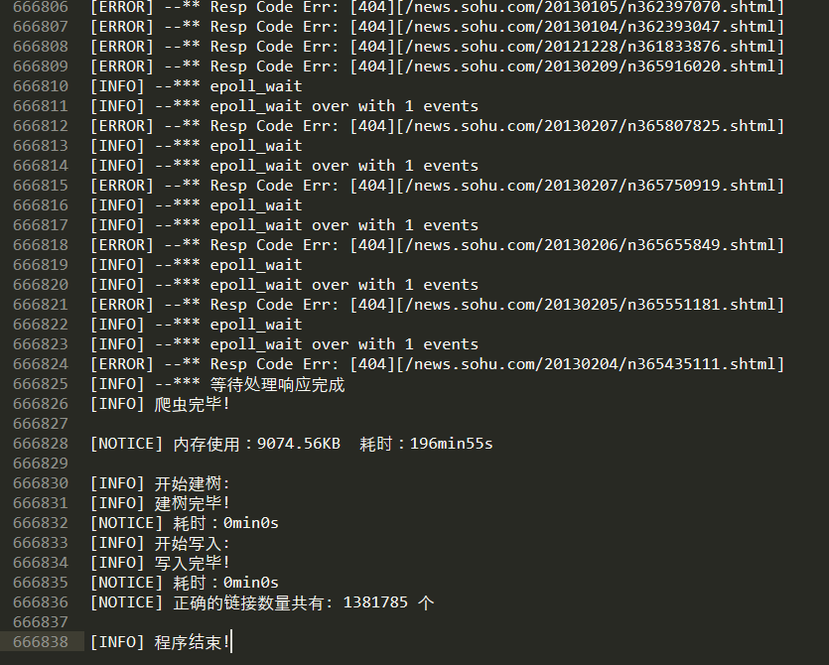
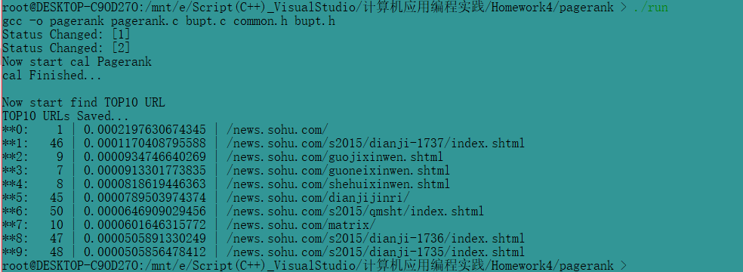
实验要求
数据结构
实验过程
遇到的问题
结果展示
优化前结果

Slide 14
感谢大家聆听！
THANK YOU FOR WATCHING

